Slide 1
Corso di anatomia e fisiologia
Dott. Matteo Balocco
Corso maestri yoga 2016

Slide 2
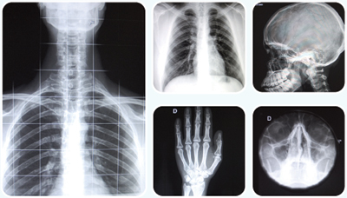
ARTROLOGIA
Dott. Matteo Balocco
Corso maestri yoga 2016

Slide 3
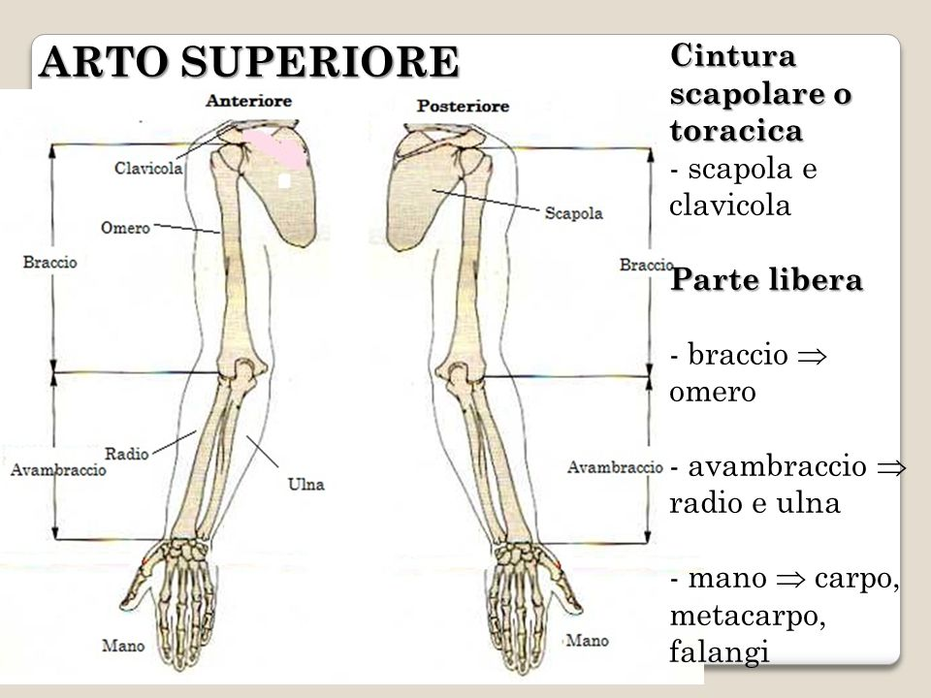
Arti Superiori
Dott. Matteo Balocco
Corso maestri yoga 2016

Slide 4
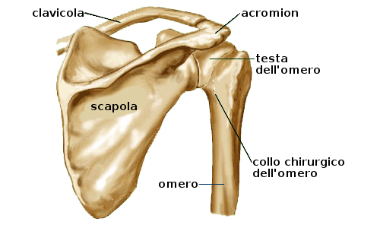
La Spalla
Dott. Matteo Balocco
Corso maestri yoga 2016
Il cingolo scapolare è composto da:
SCAPOLA
CLAVICOLA
OMERO

Slide 5
La Scapola
Dott. Matteo Balocco
Corso maestri yoga 2016
È un osso piatto di forma triangolare, posto nella parete posteriore del torace, a lato della colonna vertebrale.
Presenta due facce (anteriore, posteriore) e tre margini (superiore, laterale, mediale) che convergono in tre angoli (laterale, mediale, inferiore). La faccia anteriore presenta una leggera concavità (la fossa sottoscapolare, che accoglie l'omonimo muscolo). Nella faccia posteriore è presente una prominenza, la spina scapolare, che termina in un processo, detto acromion, che si articola con la clavicola (articolazione acromio-clavicolare).

Slide 6
Dott. Matteo Balocco
Corso maestri yoga 2016
La spina scapolare divide i 2/3 inferiori dal terzo superiore, detti rispettivamente fossa infraspinata e sovraspinata perché danno origine agli omonimi muscoli. Il margine vertebrale da inserzione a diversi fasci muscolari provenienti dalle vertebre e dal torace; quello ascellare presenta una tuberosità detta infraglenoidea dalla quale origina il capo lungo del tricipite brachiale. Nel margine superiore si trova l'incisura scapolare (ridotta ad un foro per la presenza di un tendine), che permette il passaggio del nervo soprascapolare. La scapola si articola anche con l'omero, attraverso la cavità glenoidea, presente nell'angolo laterale, e permette l'attacco dei muscoli del torace, della colonna vertebrale e dell'arto superiore.

Slide 7
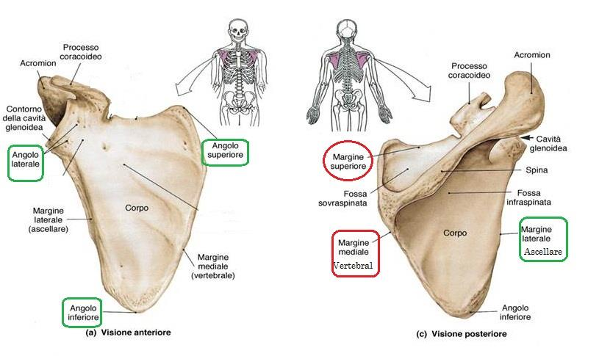
Dott. Matteo Balocco
Corso maestri yoga 2016

Slide 8
La Clavicola
Dott. Matteo Balocco
Corso maestri yoga 2016
È un osso lungo, disposto orizzontalmente, nella parte superiore e anteriore del torace.
Si articola con la scapola (processo acromiale), con la quale stabilizza l'articolazione della spalla, dando attacco ai muscoli dell'arto superiore, del torace e del dorso. Si articola anche col manubrio dello sterno.

Slide 9
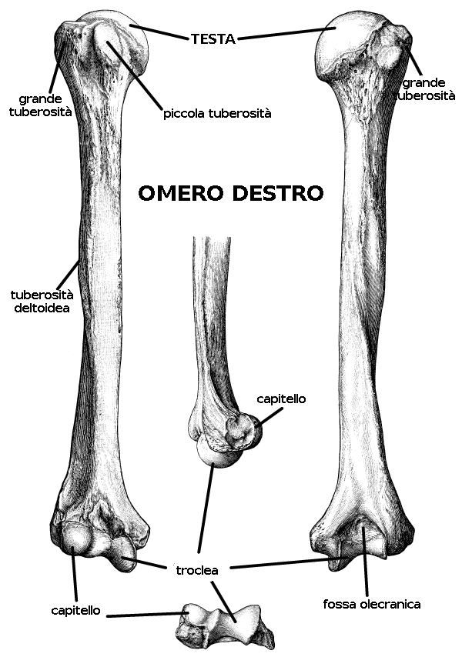
Omero
Dott. Matteo Balocco
Corso maestri yoga 2016
EPIFISI PROSSIMALE
DIAFISI
EPIFISI DISTALE

Slide 10
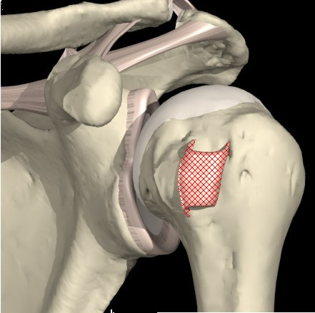
Articolazione scapolo-omerale
Dott. Matteo Balocco
Corso maestri yoga 2016
LA CAVITA’ GLENOIDEA DELLA SCAPOLA E’ ORIENTATA IN ALTO, AVANTI E FUORI CIRCONDATA DAL CERCINE GLENOIDEO, ANELLO FIBRO-CARTILAGINEO CHE COLMA IL IL SOLCO AUMENTANDONE LA SUA CONCAVITA

Slide 11
Dott. Matteo Balocco
Corso maestri yoga 2016
coracoide
acromion
cercine

Slide 12
Dott. Matteo Balocco
Corso maestri yoga 2016
ACROMION
LEG.GLENO-OMERALE SUPERIORE
CAPSULA ARTICOLARE
TROCHITE

Slide 13
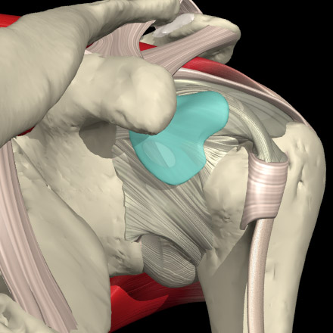
Dott. Matteo Balocco
Corso maestri yoga 2016
L’ART.SCAPOLO-OMERALE E’ STABILIZZATA DA STRUTTURE ATTIVE E PASSIVE

Slide 14
Dott. Matteo Balocco
Corso maestri yoga 2016
Strutture attive
Strutture passive
MUSCOLI DELLA CUFFIA DEI ROTATORI
TENDINE DEL CAPO LUNGO DEL BICIPITE
MUSCOLI SUPERFICIALI DELLA SPALLA
CAPSULA ARTICOLARE
LEGAMENTI SPECIFICI DELL’ARTICO-LAZIONE SCAPOLO-OMERALE

Slide 15
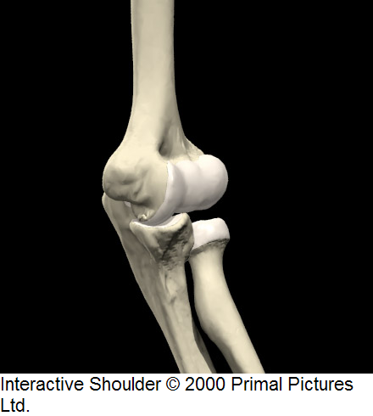
Dott. Matteo Balocco
Corso maestri yoga 2016
Il gomito
Omero
Radio
Ulna

Slide 16
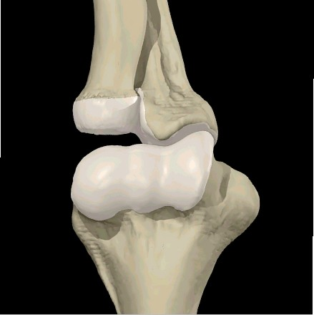
Dott. Matteo Balocco
Corso maestri yoga 2016
3 articolazioni:
Omero-Ulnare
Radio-Omerale
Radio-ulnare prossimale

Slide 17
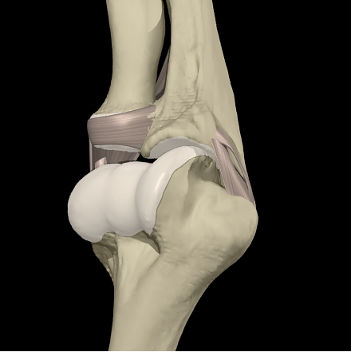
Dott. Matteo Balocco
Corso maestri yoga 2016
Legamento
anulare
Legamento collaterale
mediale

Slide 18
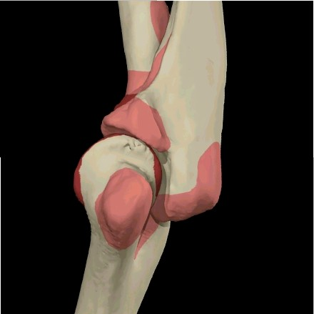
Dott. Matteo Balocco
Corso maestri yoga 2016
ART. OMERO-ULNARE
Articolazione trocleare tra la troclea dell’omero e la superficie trocleare dell’ulna.

Slide 19
Dott. Matteo Balocco
Corso maestri yoga 2016
La troclea non e’ una semplice puleggia perche’ la faccia mediale è piu’ estesa di quella laterale, e cosi’ sporge piu’ in basso, quindi l’asse di questa articolazione non è trasverso ma orizzontale verso il basso e mediale.
Questo asse conferisce l’angolo di valgismo fisiologico del gomito in
ESTENSIONE

Slide 20
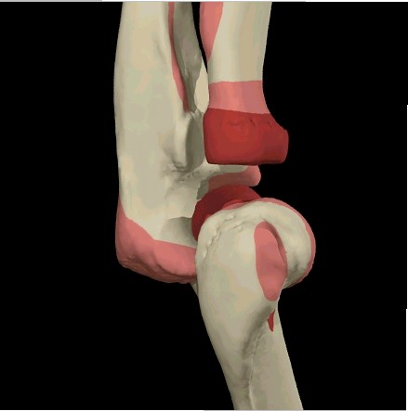
Dott. Matteo Balocco
Corso maestri yoga 2016
ART. RADIO-OMERALE
Articolazione uniassiale tra capitello omerale e la testa del radio.
Queste 2 articolazioni (con la omero-ulnare), sono supportate dai legamenti che rinforzano la capsula

Slide 21
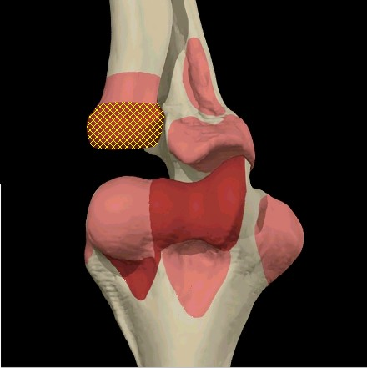
Dott. Matteo Balocco
Corso maestri yoga 2016
ART. RADIO-ULNARE
E’ un’articolazione pivot. La base del collo del radio e’ tenuta unito all’ulna dal legamento anulare.
E’ un ginglimo laterale o trocoide: ha un solo grado di libertà permettendo solo la rotazione. Ambedue i capi articolari sono cilindrici, uno cavo ed uno pieno, con asse parallelo a quello longitudinale dell’osso.

Slide 22
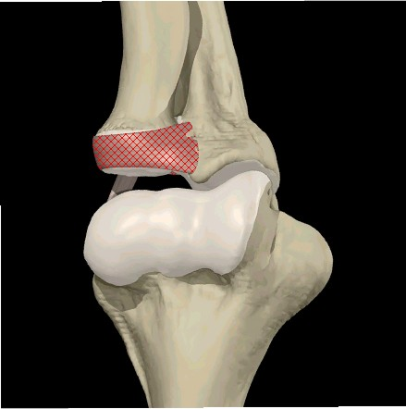
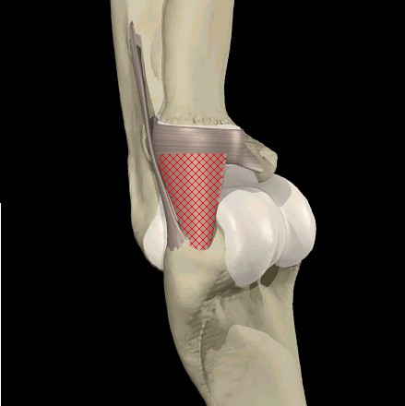
Dott. Matteo Balocco
Corso maestri yoga 2016
Leg. Anulare
E’ un nastro robusto che circonda la testa del radio, tenendola a contatto con l’incisura radiale. Il margine superiore si fonde con la capsula fibrosa, tranne nella parte posteriore dove la capsula passa sotto il leg.to per inserirsi al margine posteriore ed inferiore dell’incisura radiale.
La superficie esterna del leg.to anulare si fonde con il legamento
collaterale radiale e da attacco ad una parte del supinatore.

Slide 23
Dott. Matteo Balocco
Corso maestri yoga 2016
La Membrana Interossea
e’ una lamina larga e sottile cui fasci scendono obliquamente e medialmente dal margine interosseo del radio a quello dell’ulna. In alto la membrana manca, cominciando a circa 2-3 cm al di sotto tuberosita’ radiale. E’ piu’ larga nella parte di mezzo

Slide 24
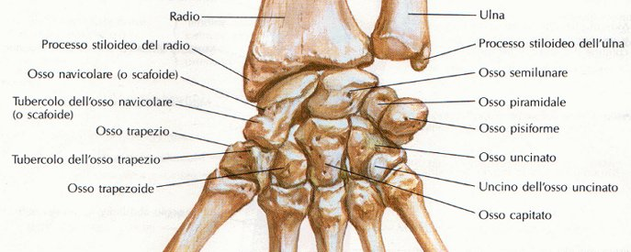
Dott. Matteo Balocco
Corso maestri yoga 2016
Il polso

Slide 25
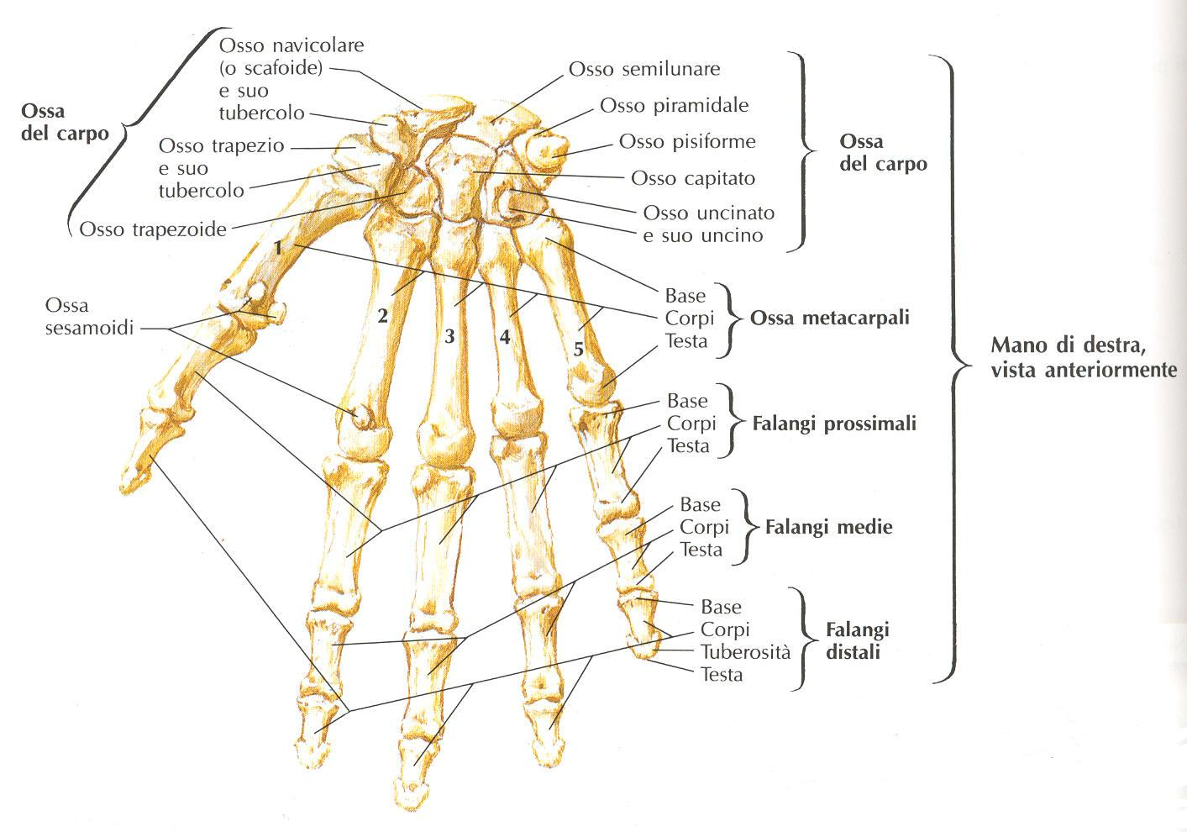
Dott. Matteo Balocco
Corso maestri yoga 2016
Il polso è costituito da 8 ossa, disposte su due filiere (una prossimale e una distale)

Slide 26
Dott. Matteo Balocco
Corso maestri yoga 2016
Articolazioni del Polso
Radio-Carpica
(Radio-Scafoide-Semilunare)
Diartrosi Condiloidea
Ulno-Menisco-Carpale
(Ulna-Piramidale-Menisco)
Sinoviale Comune con l’art.Radio-Carpica
MedioCarpica
(Tra le Filiere Prossimale e Distale)
Diartrosi Artrodie, 1 sola sinoviale
Carpo-Metacarpica
Diartrosi Condiloidee

Slide 27
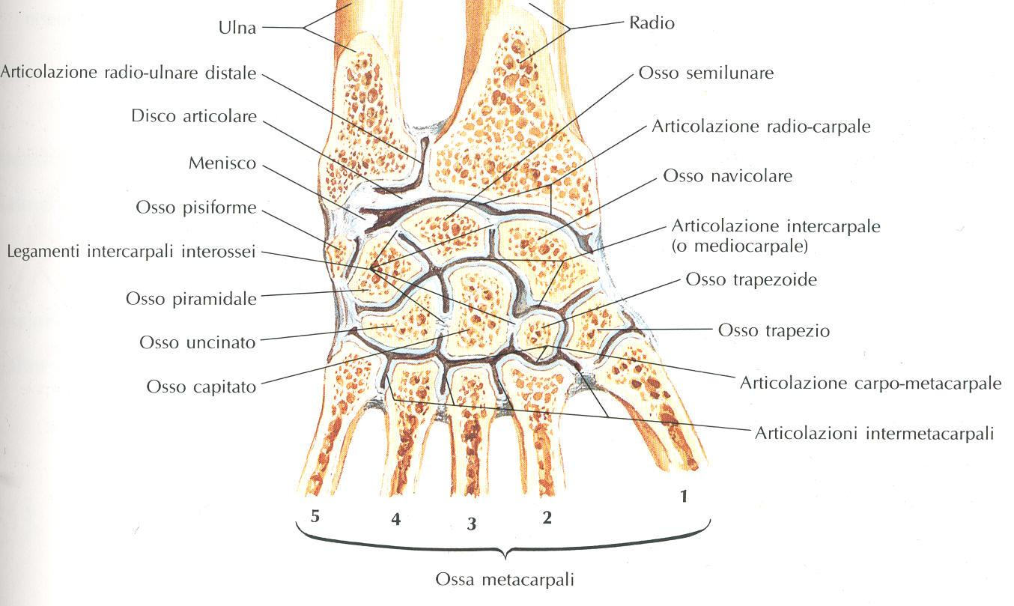
Dott. Matteo Balocco
Corso maestri yoga 2016

Slide 28
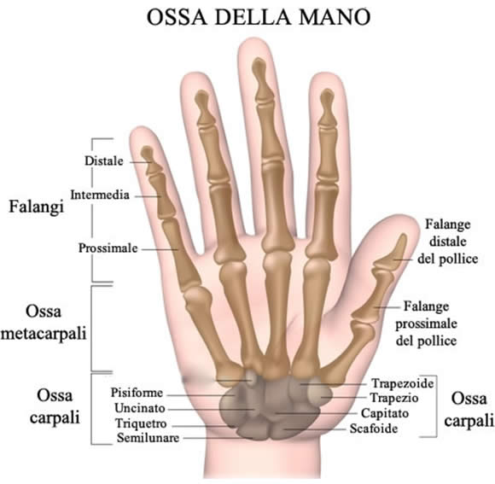
Dott. Matteo Balocco
Corso maestri yoga 2016

Slide 29
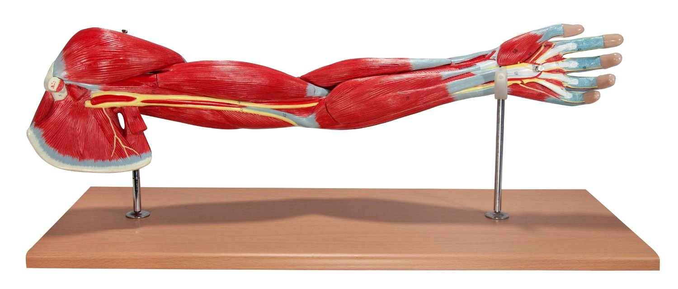
Dott. Matteo Balocco
Corso maestri yoga 2016
MIOLOGIA

Slide 30
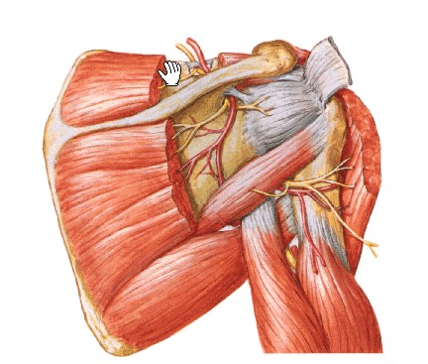
Dott. Matteo Balocco
Corso maestri yoga 2016
Cingolo scapolare e cuffia dei rotatori
LA CAPSULA FIBROSA E’ RINFORZATA DAI TENDINI :
SOVRASPINOSO ( IN ALTO)
INFRASPINATO E
PICCOLO ROTONDO
( INDIETRO)
SOTTOSCAPOLARE
( IN AVANTI)
CAPO LUNGO DEL TRICIPITE ( IN BASSO)

Slide 31
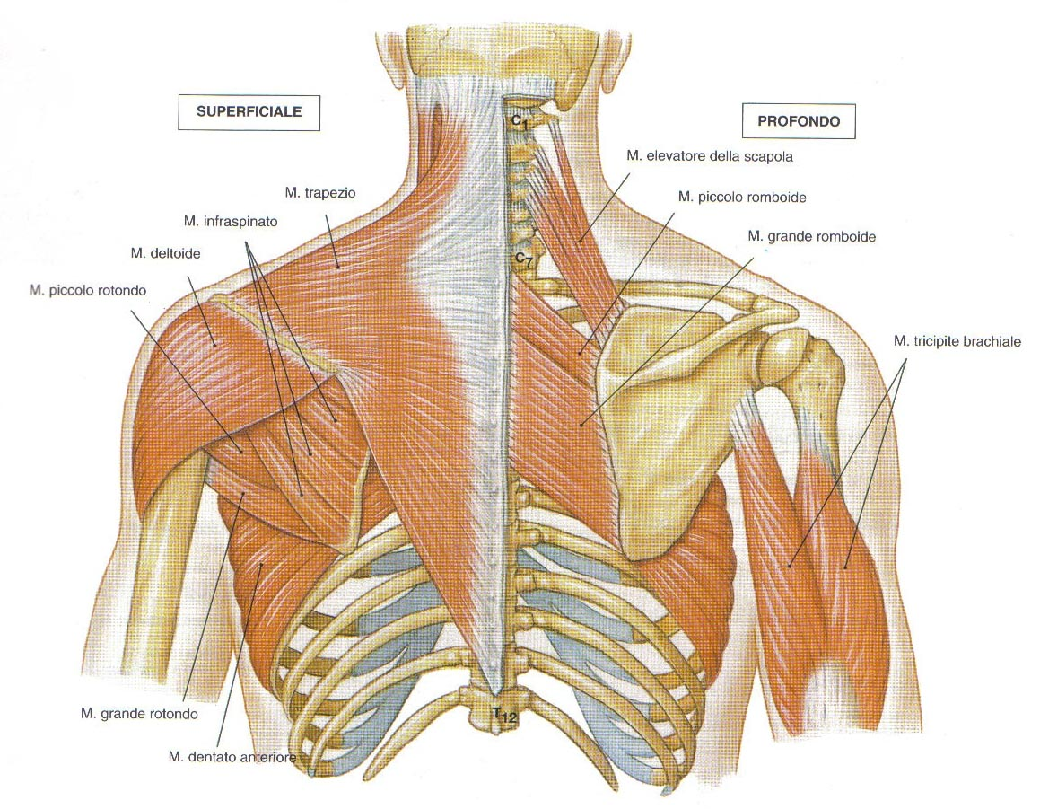
Dott. Matteo Balocco
Corso maestri yoga 2016

Slide 32
Dott. Matteo Balocco
Corso maestri yoga 2016

Slide 33
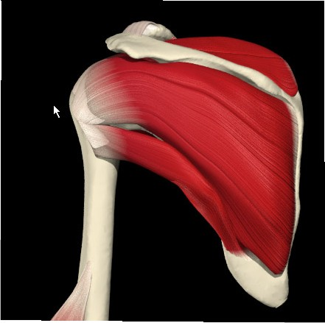
Dott. Matteo Balocco
Corso maestri yoga 2016
Rotatori esterni
1
Sovra-spinato
Sotto-spinato
Piccolo Rotondo
2
3

Slide 34
Dott. Matteo Balocco
Corso maestri yoga 2016
Punto di inserzione dei tre muscoli rotatori esterni della cuffia.
Trochite

Slide 35
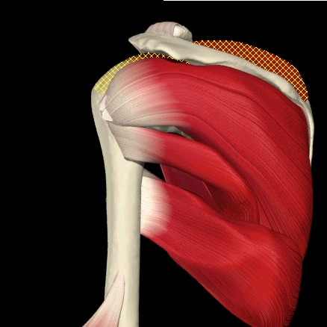
Sovra-spinato
Dott. Matteo Balocco
Corso maestri yoga 2016
ORIGINA DAI DUE TERZI MEDIALI DELLA FOSSA SOPRASPINATA E DALLA FASCIA SOPRASPINATA, PASSA AL DI SOTTO DELL’ACRIMION E CONVERGE IN UN TENDINE CHE PASSA AL DI SOPRA DELL’ARTICOLAZIONE SCAPOLO-OMERALE PER INSERIRSI ALLA PIU’ ALTA DELLE FACCETTE DELLA GANDE TUBEROSITA’ DELL’OMERO.

Slide 36
Sotto-spinato
Dott. Matteo Balocco
Corso maestri yoga 2016
E’ UNO SPESSO MUSCOLO TRIANGOLARE CHE OCCUPA LA MAGGIOR PARTE DELLA FOSSA SOTTOSPINATA CON FIBRE MUSCOLARI E TENDINEE, ORIGINA ANCHE DALLA FASCIA SOTTOSPINATA CHE LO SEPARA DAL GRANDE E PICCOLO ROTONDO.

Slide 37
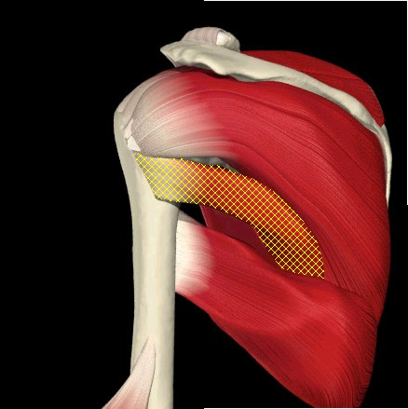
Piccolo rotondo
Dott. Matteo Balocco
Corso maestri yoga 2016
MUSCOLO STRETTO E ALLUNGATO, CHE ORIGINA DAI DUE TERZI SUPERIORI DELLA SUPERFICIE POSTERIORE DELLA SCAPOLA, SUBITO VICINO AL MARGINE LATERALE, E DA DUE LAMINE APONEVROTICHE DELLE QUALI L’UNA LO SEPARA DAL SOTTOSPINATO E L’ALTRA DAL GRANDE ROTONDO

Slide 38
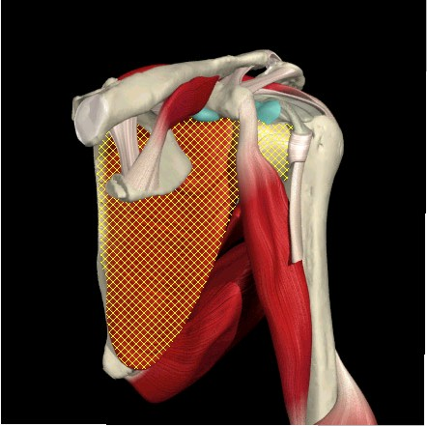
Dott. Matteo Balocco
Corso maestri yoga 2016
Sottoscapolare
E’ UN LARGO MUSCOLO TRIANGOLARE CHE RIEMPIE LA FOSSA SOTTOSCAPOLARE E ORIGINA DALLA STESSA E SI PORTA LATERALMENTE , CONVERGENDO IN UN TENDINE CHE S’INSERISCE SULLA PICCOLA TUBEROSITA’ DELL’OMERO.
E’ L’UNICO ROTATORE INTERNO DELLA CUFFIA.

Slide 39
Dott. Matteo Balocco
Corso maestri yoga 2016
IL SOTTOSCAPOLARE, IL SOPRASPINATO, IL SOTTOSPINATO E IL PICCOLO ROTONDO NEL LORO INSIEME ESERCITANO UN RUOLO ESSENZIALE NEL FISSARE LA TESTA DELL’OMERO, MANTENENDOLA NEL DOVUTO CONTATTO CON LA CAVITA’ GLENOIDEA E OPPONENDOSI ALLA SUA TENDENZA AD UN TROPPO ESTESO SCIVOLAMENTO.
IN QUESTA ARTICOLAZIONE COSI’ POCO INCAVATA POTREBBE DETERMINARSI UN ECCESSIVO SCIVOLAMENTO. NELLE FASI INIZIALI DELL’ABDUZIONE IL SOTTOSCAPOLARE, IL SOTTOSPINOSO E IL PICCOLO ROTONDO BILANCIANO LA COMPONENTE DI TRAZIONE DETERMINATA DAL DELTOIDE

Slide 40
Dott. Matteo Balocco
Corso maestri yoga 2016
BORSA SOTTODELTOIDEA
SOVRASPINOSO
DELTOIDE
SOTTO-SCAPOLARE
GRANDE
ROTONDO

Slide 41
Dott. Matteo Balocco
Corso maestri yoga 2016
SOVRASPINOSO
SOTTO
SCAPOLARE
CAVITA’ GLENOIDEA
SOTTOSPINOSO
PICCOLO
ROTONDO

Slide 42
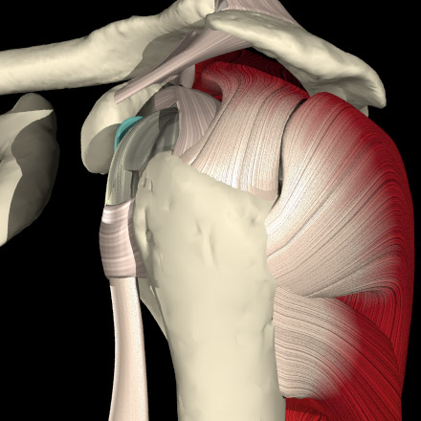
Ruolo della cuffia
Dott. Matteo Balocco
Corso maestri yoga 2016
ROTATORI DELL’OMERO
CENTRATORI DELLA TESTA OMERALE
STABILIZZATORI ARTICOLARI

Slide 43
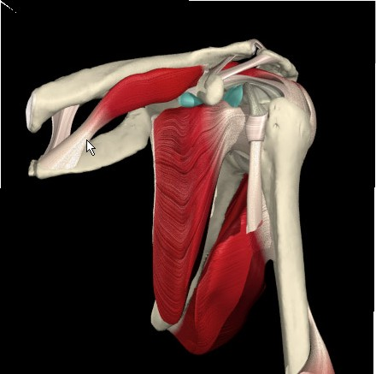
Grande rotondo
Dott. Matteo Balocco
Corso maestri yoga 2016
E’ un muscolo spesso, piatto, che origina dalla superficie postero-inferiore della scapola e dai setti fibrosi interposti fra questo muscolo e il piccolo rotondo e il sottospinato.
I fasci si dirigono in alto e lateralmente e terminano in un tendine appiattito, lungo 5 cm, che si inserisce al labbro posteriore del solco bicipitale, dove si trova dietro il tendine del gran dorsale, dal quale e’ separato da una borsa. I due tendini sono uniti per un breve tratto lungo i loro margini inferiori

Slide 44
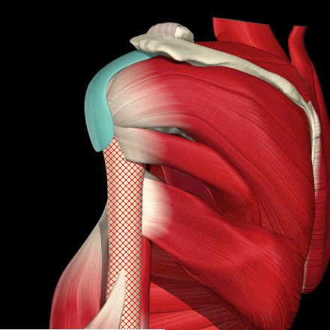
Dott. Matteo Balocco
Corso maestri yoga 2016
Azione
Il Grande Rotondo ADDUCE l’Omero
E
lo ruota verso l’interno

Slide 45
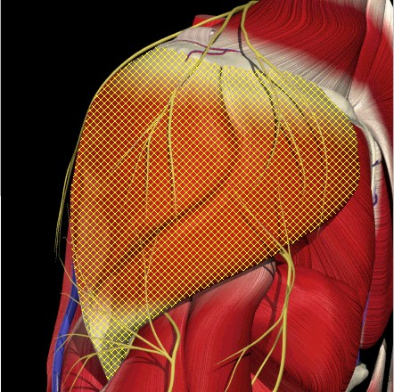
Deltoide
Dott. Matteo Balocco
Corso maestri yoga 2016
INSERZIONE PROSSMALE DIVISA IN TRE CAPI
CAPO CLAVICOLARE:
TERZO LATERALE DELLA CLAVICOLA
CAPO ACROMIALE:
DAL MARGINE LATERALE E SUPERIORE DELL’ACROMION
CAPO SPINALE:
LABBRO INFERIORE DELLA CRESTA DELLA SPINA DELLA SCAPOLA

Slide 46
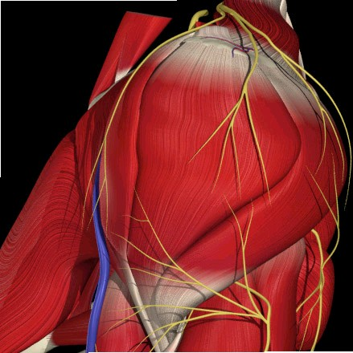
Dott. Matteo Balocco
Corso maestri yoga 2016
I FASCI MUSCOLARI CONVERGONO IN BASSO VERSO UN TENDINE CORTO E ROBUSTO, CHE S’INSERISCE SULLA TUBEROSITA’ DELTOIDEA DELLA FACCIA ANTERO-LATERALE VERSO LA META’ DEL CORPO DELL’OMERO
Fasci
anteriori
Fasci
medi
Fasci
posteriori

Slide 47
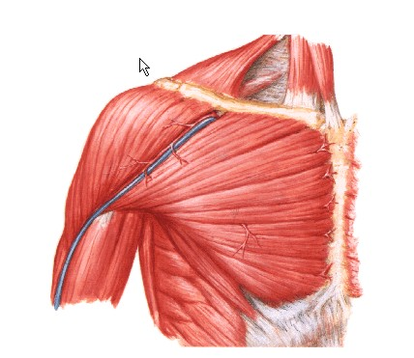
Grande pettorale
Dott. Matteo Balocco
Corso maestri yoga 2016
SI DIVIDE IN TRE PARTI:
1. CLAVICOLARE;
2. STERNO-COSTALE
3. ADDOMINALE
TUTTE LE FIBRE SI INSERISCONO INSIEME SULLA CRESTA DEL TUBERCOLO MAGGIORE

Slide 48
Azione
Dott. Matteo Balocco
Corso maestri yoga 2016
il muscolo nel suo complesso e’ un adduttore e rotatore interno dell’Omero.

Slide 49
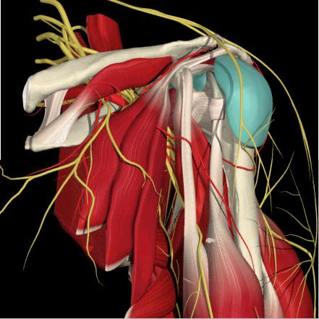
Piccolo pettorale
Dott. Matteo Balocco
Corso maestri yoga 2016
ORIGINA CON TRE DIGITAZIONI DALLA (2°) 3°-5° COSTA E SI INSERISCE AL PROCESSO CORACOIDEO. ABBASSA E RUOTA LA SPALLA ANTERIORMENTE

Slide 50
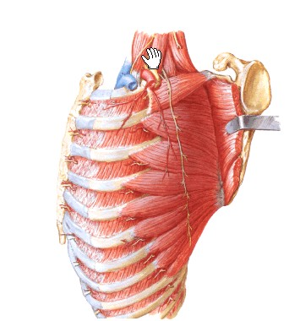
Gran dentato
Dott. Matteo Balocco
Corso maestri yoga 2016
ORIGINA CON DIGITAZIONI DALLA
1° ALLA 9° COSTA
E SI INSERISCE LUNGO IL MARGINE MEDIALE DELLA SCAPOLA

Slide 51
Azione
Dott. Matteo Balocco
Corso maestri yoga 2016
IL DENTATO ANTERIORE, INSIEME AL PICCOLO PETTORALE, PORTA IN AVANTI LA SCAPOLA
E’ IL MUSCOLO INTERESSATO IN TUTTI I MOVIMENTI INTESI A RAGGIUNGERE UN OGGETTO ED A SPINGERLO.

Slide 52
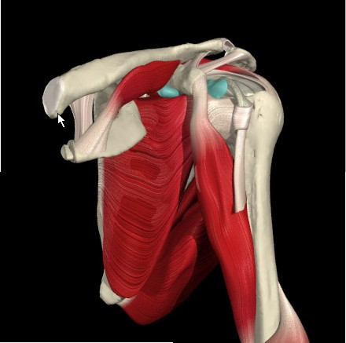
Coraco brachiale
Dott. Matteo Balocco
Corso maestri yoga 2016
ORIGINA SUL PROCESSO CORACOIDEO E TERMINA CON UN’IMPRONTA, LUNGA DA 3 A 5 CM, CHE SI TROVA A META’ STRADA DELLA DIAFISI OMERALE, FRA LE INSERZIONI DEL TRICIPITE E DEL BRACHIALE SULLA FACCIA MEDIALE DELL’OMERO SOTTO IL TUB. MINORE

Slide 53
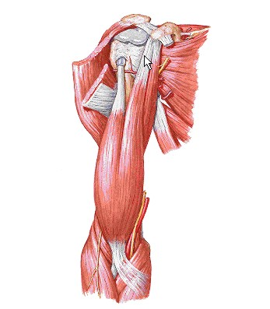
Azione
Dott. Matteo Balocco
Corso maestri yoga 2016
Il Coracobrachiale flette l’arto superiore in avanti e medialmente, in particolare quando questo si trova in estensione.
Ad arto superiore abdotto, agendo insieme alla parte anteriore del Deltoide, ne frena lo spostamento dal fianco

Slide 54
Bicipite
Dott. Matteo Balocco
Corso maestri yoga 2016
CAPO LUNGO: TUBERCOLO SOPRA-GLENOIDEO
(origina dalla caspula fibrosa dell’art. gleo-omerale, questo tendine è in continuità col labbro glenoideo
CAPO BREVE: PROCESSO CORACOIDEO
SI INSERISCONO INSIEME SULLA TUBEROSITA’ RADIALE

Slide 55
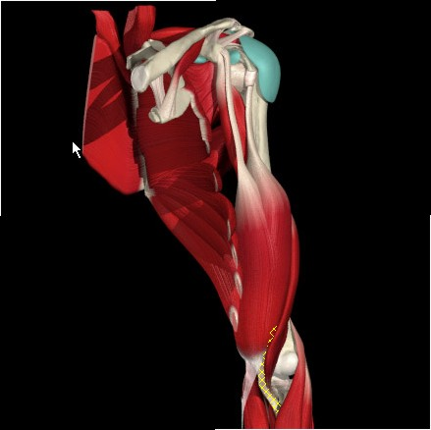
Azione
Dott. Matteo Balocco
Corso maestri yoga 2016
A ciascuno dei tendini fa seguito un ventre muscolare allungato; i due ventri possono essere ben separati fino a 7 cm circa dall’articolazione del gomito. Essi terminano in un tendine appiattito che s’inserisce alla parte posteriore rugosa della tuberosità del Radio.
Una borsa è interposta tra il tendine e la parte anteriore liscia della tuberosità
AZIONI: il bicipite è un robusto supinatore e flessore del gomito, con maggiore efficienza quando l’avambraccio è supinato; inoltre in lieve misura è un flessore della spalla.

Slide 56
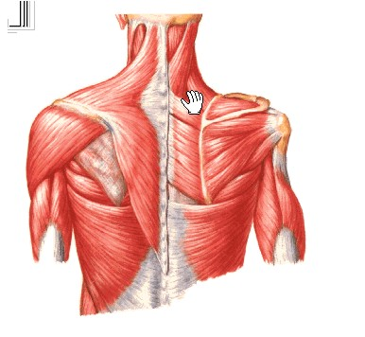
Tricipite
Dott. Matteo Balocco
Corso maestri yoga 2016
E’ FORMATO DA TRE CAPI CHE SI INSERISCONO IN UN TENDINE COMUNE SULL’OLECRA-NO DELL’ULNA

Slide 57
Dott. Matteo Balocco
Corso maestri yoga 2016
AZIONE: il tricipite è il maggiore estensore del gomito.
Il capo lungo origina con un tendine appiattito dal tubercolo sotto-glenoideo della scapola ed è qui fuso con la capsula articolare, i fasci si portano in basso e medialemente rispetto al capo laterale e superficialemente al capo mediale per unirsi agli altri due capi.
Il capo laterale origina dal una cresta della faccia posteriore dell’omero, dal mrine laterale del corpo dell’omero e dal setto intermuscolare laterale. Questi fasci convergono verso il tendine comune

Slide 58
Dott. Matteo Balocco
Corso maestri yoga 2016

Slide 59
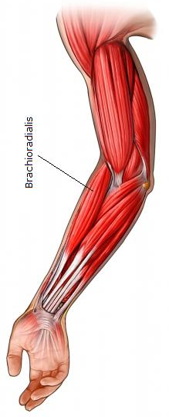
Brachioradiale
Dott. Matteo Balocco
Corso maestri yoga 2016
ORIGINE: cresta sorpacondiloidea laterale dell’omero;
INSERZIONE: processo stiloideo del radio.
AZIONE: monoarticolare, porta l’avambraccio in una posizione intermedia tra pronazione e supinazione. In questa posizione è un flessore del gomito; la sua azione è limitata con avambraccio in supinazione.

Slide 60
MUSCOLI ANTERIORI DELL’AVAMBRACCIO
Dott. Matteo Balocco
Corso maestri yoga 2016
PRONATORE ROTONDO
FLESSORE SUP. DELLE DITA
FLESSORE RADIALE DEL CARPO
PALMARE LUNGO
FLESSORE ULNARE DEL CARPO
STRATO SUPERFICIALE
PRONATORE QUADRATO
FLESSORE PROFONDO DELLE DITA
FLESSORE LUNGO DEL POLLICE
STRATO PROFONDO

Slide 61
Dott. Matteo Balocco
Corso maestri yoga 2016
MUSCOLI POSTERIORI DELL’AVAMBRACCIO
ESTENSORE DELLE DITA
ESTENSORE DEL MIGNOLO
ESTENSORE ULNARE DEL CARPO
STRATO SUPERFICIALE
SUPINATORE
ABDUTTORE LUNGO DEL POLICE
ESTENSORE BREVE DEL POLLICE
ESTENSORE LUNGO DEL POLLICE
ESTENSORE DELL’INDICE
STRATO PROFONDO

Slide 62
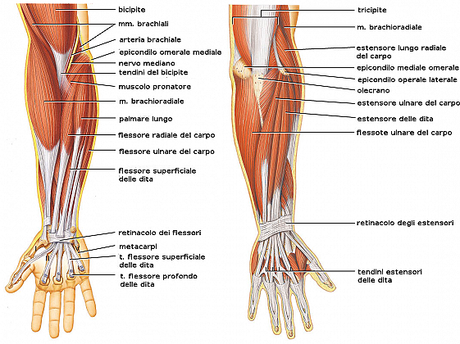
Dott. Matteo Balocco
Corso maestri yoga 2016

Slide 63
Dott. Matteo Balocco
Corso maestri yoga 2016

